Slide 1
AGENDA DO DR. JOÃO
Sistema de Gestão
de Clínica - SGC
10 de novembro
09:00
Maria Silva
10:00
Horário livre
10:30
Caio Almeida
Hugo Farias Watzl Barreto / Eduardo Jacob Pontes
Notes:
Apresente o SGC como o sistema que organiza a rotina da clínica. Use a pergunta de abertura: como a recepção sabe que a vaga que ofereceu continua livre?
Fonte: projeto final SGC v2.2, pp. 3–5.

Slide 2
DE ONDE PARTIMOS
O problema real por trás do sistema
HOJE, NA CLÍNICA
O QUE ISSO EXIGE DA GENTE
–
Agendamento feito por telefone
✓
Entender a rotina de recepção, médicos e pacientes antes de desenhar qualquer tela
–
Dados dos pacientes espalhados em planilhas diferentes
Levantar necessidades, modelar, testar e planejar a entrada em produção
✓
–
Horários duplicados, sem ninguém perceber na hora
✓
Tratar como projeto de verdade — não só como uma tarefa de programar
–
Demora para achar informação e confirmar consultas
HUGO FARIAS WATZL BARRETO / EDUARDO JACOB PONTES / SGC
2

Slide 3
01 / PROCESSO
Por que escolhemos o modelo incremental?
Cada entrega acrescenta uma parte utilizável. A clínica avalia o resultado antes da próxima.
01
02
03
Respeitar as dependências
Receber retorno cedo
Diminuir o retrabalho
Primeiro, cadastros e períodos de atendimento. Depois, agendamentos. Por fim, remarcação, cancelamento e e-mail.
A recepção testa a busca e a escolha de vagas já nas primeiras entregas. Dificuldades de uso orientam os ajustes seguintes.
Validar cada parte permite corrigir regras e telas antes de ampliar o sistema. A adoção gradual exige migração e treinamento.
HUGO FARIAS WATZL BARRETO / EDUARDO JACOB PONTES / SGC
3
Notes:
A escolha depende da ordem natural do trabalho. Sem períodos de atendimento configurados, ninguém consegue testar a marcação. O retorno de quem usa cada entrega ajuda a corrigir a próxima.
Fonte: projeto final SGC v2.2, p. 3.

Slide 4
01 / PROCESSO
Por que o incremental é mais adequado ao SGC?
Comparação considerando o porte do projeto e a rotina da clínica
Alternativa | Por que não escolhemos para o SGC
Cascata | Só entregaria o sistema pronto no final — erro de entendimento da rotina custaria caro essa altura
Espiral | Análise formal de risco a cada ciclo — pesado demais para um projeto deste porte
Prototipação | Ajuda a esclarecer requisitos e validar a interface, mas o protótipo pode ser descartado. No SGC, usamos protótipos como apoio às entregas incrementais.
Entregas utilizáveis e feedback da clínica ajudam a reduzir retrabalho.
A escolha depende do contexto. A adoção gradual também exige migração e treinamento.
HUGO FARIAS WATZL BARRETO / EDUARDO JACOB PONTES / SGC
4
Notes:
Fonte: SGC_Projeto_Unificado_v2_2.pdf, seção 1.2.1. O incremental é mais adequado ao cenário do SGC, sem superioridade universal. Prototipação pode complementar o processo incremental. Migração e treinamento continuam necessários.

Slide 5
01 / PROCESSO
Como construímos a documentação
A sequência de decisões da engenharia de software no SGC
1
2
3
4
Fundamentação
Requisitos
Análise e projeto
Construção
Entender o problema e escolher o incremental.
Definir escopo, requisitos e regras.
Modelar o caso de uso e os diagramas.
Detalhar tela, dados e lógica de agendamento.
7
6
5
Implantação
Testes
Documentação
Planejar migração, treinamento e aceitação.
Definir cenários e relacioná-los aos requisitos.
Orientar o uso com o manual da recepção.
Essa sequência organiza o documento. No desenvolvimento incremental,
cada entrega retoma requisitos, projeto e testes.
HUGO FARIAS WATZL BARRETO / EDUARDO JACOB PONTES / SGC
5
Notes:
Fonte: SGC_Projeto_Unificado_v2_2.pdf, tópicos 1 a 7. A linha do tempo representa a construção da documentação, sem datas ou alegação de execução dos testes e da implantação.

Slide 6
02 / ESCOPO
O que o projeto inclui e o que fica de fora
Incluído na proposta | Fora do escopo
Cadastros e consultas de pacientes, médicos e especialidades. | Prontuário clínico e prescrições.
Configuração de agendas, agendamento, remarcação e cancelamento. | Pagamentos, faturamento e convênios.
Agenda médica e envio de informações por e-mail. | Portal do paciente e avisos por SMS ou WhatsApp.
HUGO FARIAS WATZL BARRETO / EDUARDO JACOB PONTES / SGC
6
Notes:
Escopo define os limites do projeto. Os três itens de cada coluna vêm da seção 2.1. As linhas não são dependências: são exemplos do que foi incluído e do que a clínica não receberá nesta proposta.
Fonte: projeto final SGC v2.2, p. 4.

Slide 7
02 / STAKEHOLDERS
Quem participa do projeto?
ST01
Recepcionistas
Cadastram pacientes, agendam e avaliam a facilidade de uso.
ST02
Médicos
Informam quando atendem e conferem a própria agenda.
ST03
Pacientes
Recebem os dados da consulta, sem acessar o SGC diretamente.
ST04
Gestão da clínica
Define prioridades, designa o administrador e aprova as entregas.
ST05
Desenvolvimento e suporte
Constrói, testa e mantém o sistema e acompanha a implantação.
HUGO FARIAS WATZL BARRETO / EDUARDO JACOB PONTES / SGC
7
Notes:
Diferencie stakeholder de perfil de acesso: o paciente é interessado e beneficiário, mas não precisa de conta. O administrador é o perfil que a gestão designa para configurar o sistema.
Fonte: projeto final SGC v2.2, p. 4.

Slide 8
02 / REQUISITOS
Requisitos do sistema
Funcionais: o que o SGC faz
Não funcionais: como deve operar
RF | Ator | Descrição
RF01 | Recepcionista | Cadastrar e atualizar pacientes.
RF03 | Administrador | Cadastrar e atualizar médicos com nome, CRM/UF e especialidades.
RF04 | Administrador | Cadastrar e atualizar as especialidades da clínica.
RF09 | Recepcionista | Cancelar consultas marcadas, alterar o status para Cancelada e liberar o horário, mantendo o registro.
RF10 | Médico | Consultar apenas a própria agenda por data, visualizando horários, pacientes, especialidades e status das consultas.
RNF | Categoria | Requisito
RNF01 | Segurança | HTTPS em todas as páginas e chamadas; senhas somente como hash com salt.
RNF03 | Usabilidade | Agendar paciente cadastrado em até 2 min, sem ajuda.
RNF04 | Compatibilidade | Operar no Chrome e Firefox, em versões estáveis registradas na homologação.
HUGO FARIAS WATZL BARRETO / EDUARDO JACOB PONTES / SGC
8
Notes:
RF descreve o que o sistema faz. RNF define critérios de qualidade. O desempenho é uma meta de homologação, ainda não uma medição. A integridade precisa ser verificada quando duas pessoas disputam uma vaga.
Fonte: projeto final SGC v2.2, pp. 5–6.

Slide 9
02 / REGRAS DE NEGÓCIO
Exemplos de regras de negócio
RN01
O médico não pode ter consultas sobrepostas
Duas consultas marcadas não podem ocupar o mesmo intervalo. Ao cancelar, o horário fica livre.
RN03
O paciente precisa estar cadastrado
O CPF deve ser único no cadastro. Se a busca não encontrar o paciente, a recepção deve cadastrá-lo antes de agendar.
RN04
O médico deve atender à especialidade
Ao selecionar Cardiologia, a recepção só pode escolher médicos vinculados a essa especialidade.
HUGO FARIAS WATZL BARRETO / EDUARDO JACOB PONTES / SGC
9
Notes:
RN01 impede sobreposição de consultas do mesmo médico. RN03 exige paciente cadastrado e CPF único. RN04 exige compatibilidade entre especialidade e médico. As mesmas condições aparecem na interface e na validação ao confirmar.
Fonte: projeto final SGC v2.2, p. 6.

Slide 10
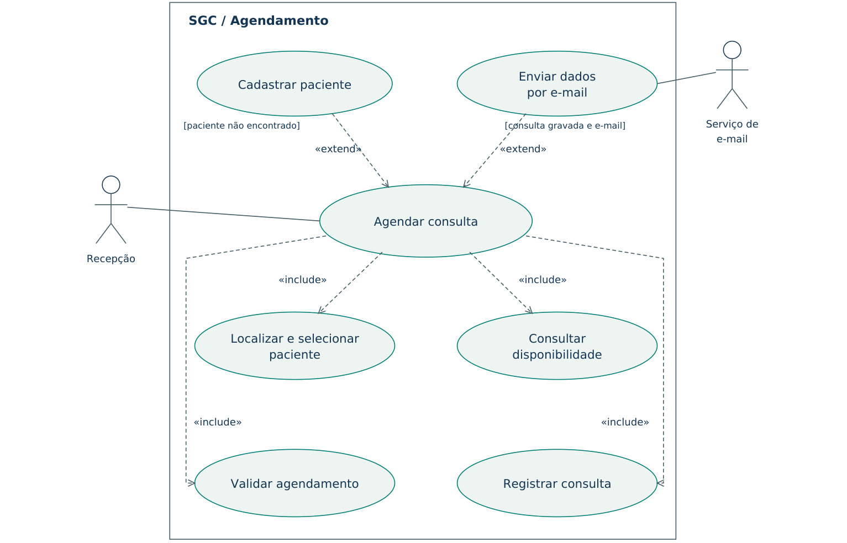
03 / MODELAGEM
Caso de uso: agendar consulta
Obrigatório
Localizar o paciente e consultar a disponibilidade.
Condicional
Cadastrar se a busca não encontrar o paciente. Enviar os dados se houver e-mail.
HUGO FARIAS WATZL BARRETO / EDUARDO JACOB PONTES / SGC
10
Notes:
Aponte para as setas include ao explicar o obrigatório e para as extend ao explicar as condições. O serviço de e-mail só participa após a gravação, quando há endereço cadastrado.
Fonte: projeto final SGC v2.2, p. 9.

Slide 11
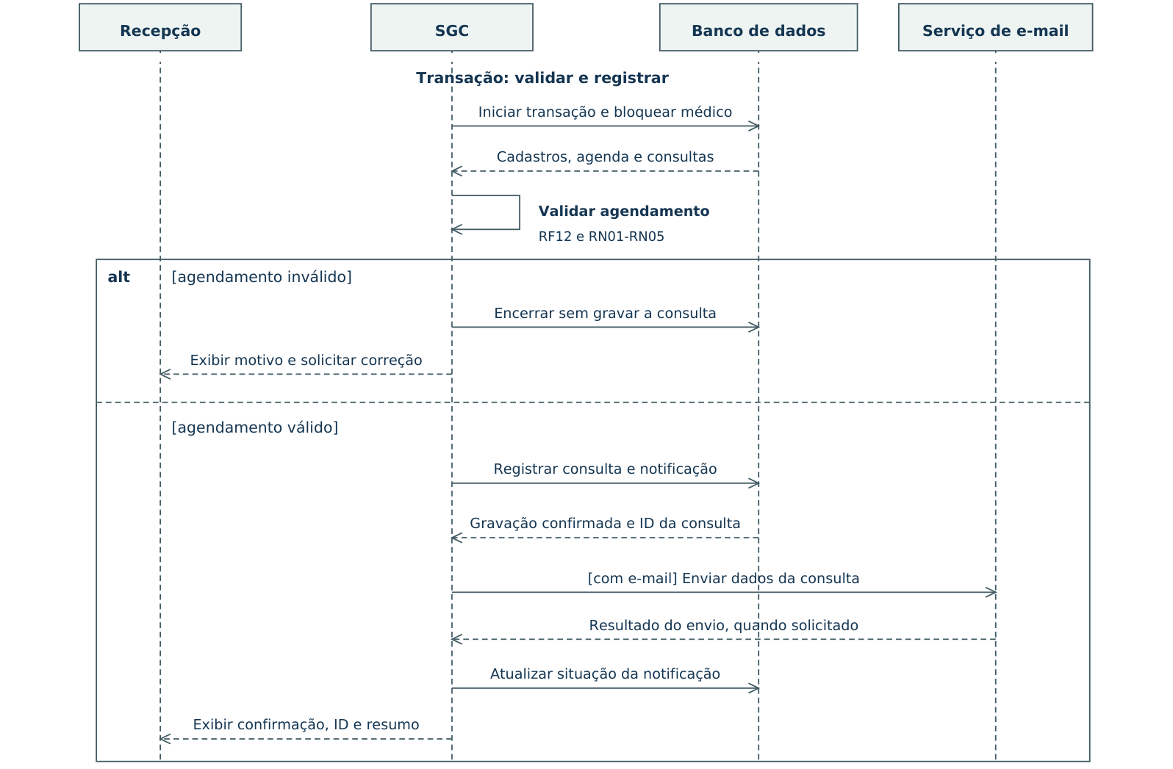
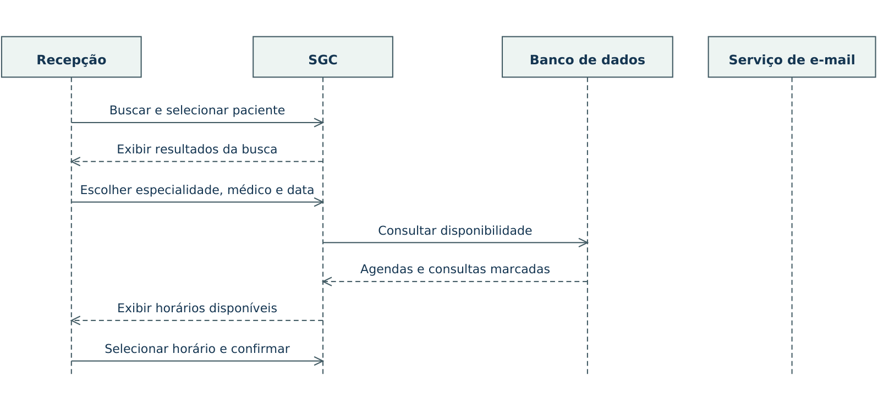
03 / MODELAGEM
Diagrama de sequência: da busca à confirmação
1. Escolhas da recepção
2. Resposta ao confirmar
Um horário exibido só fica reservado quando a consulta é gravada.
HUGO FARIAS WATZL BARRETO / EDUARDO JACOB PONTES / SGC
11
Notes:
Leia o quadro esquerdo de cima para baixo e depois o direito. O botão Confirmar não garante a vaga até o banco concluir a gravação. A falha do e-mail não desfaz a consulta.
Fonte: projeto final SGC v2.2, p. 11.

Slide 12
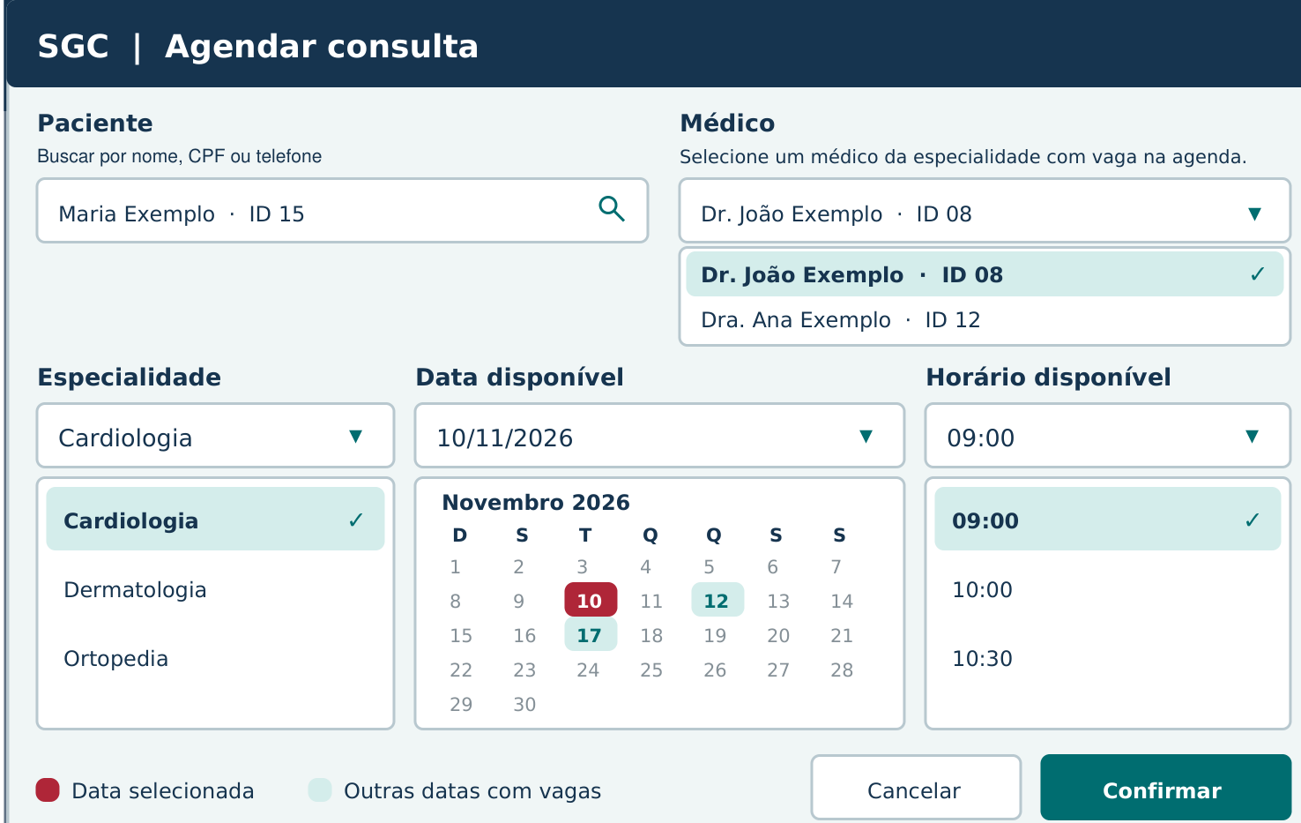
04 / CONSTRUÇÃO
Protótipo da tela de agendamento
O que muda a cada escolha
A especialidade filtra os médicos.
O médico define os dias com vagas.
A data define quais horários podem ser selecionados.
HUGO FARIAS WATZL BARRETO / EDUARDO JACOB PONTES / SGC
12
Notes:
Use o exemplo real da tela: Maria Exemplo, Cardiologia, Dr. João, dia 10 às 9h. Explique quais campos aceitam pesquisa e quais trazem opções previamente cadastradas.
Fonte: projeto final SGC v2.2, p. 12.

Slide 13
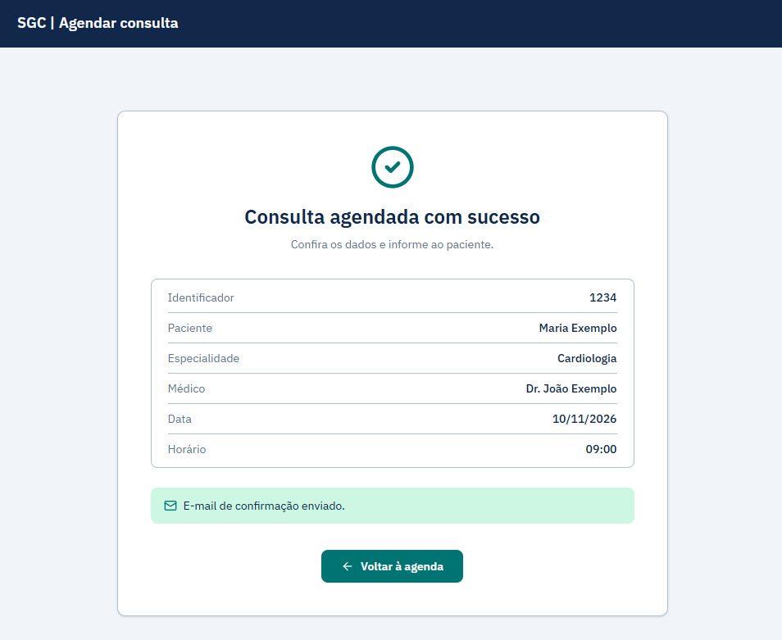
04 / CONSTRUÇÃO
Confirmação da consulta
HUGO FARIAS WATZL BARRETO / EDUARDO JACOB PONTES / SGC
13

Slide 14
04 / CONSTRUÇÃO
O banco de dados e um cuidado que importa de verdade
POR QUE A CONSULTA NÃO GUARDA O MÉDICO DIRETO
LÓGICA DE GRAVAÇÃO (RESUMIDA)
Ela se liga à agenda, e é a agenda que sabe qual médico é. Assim o dado nunca fica desencontrado: não existe risco de a consulta apontar pra um médico e a agenda apontar pra outro.
1. confere se o paciente, a especialidade e o médico fazem sentido juntos
2. confere se o horário escolhido ainda está livre
3. abre uma única transação no banco
4. tenta gravar — se alguém levou o horário um instante antes, a gravação falha sozinha
5. se falhou por conflito → avisa "horário indisponível, escolha outro"
6. se deu certo → confirma e dispara o e-mail pro paciente
DUAS PESSOAS MARCANDO AO MESMO TEMPO
O sistema trava esse horário no banco de dados assim que alguém começa a confirmar. Se outra pessoa tentar o mesmo horário um segundo depois, ela recebe um aviso claro — nunca fica com os dois marcados por engano.
HUGO FARIAS WATZL BARRETO / EDUARDO JACOB PONTES / SGC
14

Slide 15
05 / MANUAL DA RECEPÇÃO
Como agendar uma consulta
01
Acesse a agenda e abra “Agendar consulta”.
02
Busque e selecione o paciente por nome, CPF ou telefone.
03
Selecione uma especialidade cadastrada.
04
Escolha um médico da especialidade com vaga.
05
Selecione uma data disponível e um horário livre.
06
Confira os dados com o paciente e clique em “Confirmar”.
07
Verifique a mensagem de sucesso, o identificador e o resumo.
HUGO FARIAS WATZL BARRETO / EDUARDO JACOB PONTES / SGC
15
Notes:
Siga os sete passos. Quando chegar ao último, explique que é a mensagem com identificador que confirma o registro.
Fonte: projeto final SGC v2.2, p. 16.

Slide 16
06 / PLANO DE TESTES
CT01. Agendamento realizado normalmente
PRÉ-CONDIÇÃO
Recepção autenticada, paciente cadastrado e vaga disponível.
ENTRADA
P001, Clínica Geral, médico M001, 12/11/2026 às 10h.
Procedimento
RESULTADO ESPERADO
1.
Abra a agenda e busque P001 pelo nome.
A consulta recebe o status Marcada. A tela exibe o ID e o resumo, e as 10h saem da lista de vagas.
2.
Selecione Clínica Geral, M001, a data e as 10h.
3.
Confirme e confira a mensagem, o ID e o resumo.
4.
Consulte novamente os horários de M001 no dia.
Resultado obtido: não executado.
HUGO FARIAS WATZL BARRETO / EDUARDO JACOB PONTES / SGC
16
Notes:
Reconsultar a agenda verifica que não houve apenas uma mensagem na tela: a vaga precisa sair de fato da lista. As datas são exemplos; na execução, usar uma data futura.
Fonte: projeto final SGC v2.2, p. 17.

Slide 17
06 / PLANO DE TESTES
CT02. Duas recepções tentam reservar a mesma vaga
PRÉ-CONDIÇÃO
Duas sessões autenticadas, dois pacientes cadastrados e uma vaga livre.
ENTRADA
Sessão A: P001. Sessão B: P002. Mesmo M001, Clínica Geral, 12/11/2026 às 10h.
Procedimento
RESULTADO ESPERADO
1.
Selecione o respectivo paciente em cada sessão.
Somente P001 fica com a vaga. B vê “Horário indisponível. Selecione outro.” e pode escolher um novo horário.
2.
Escolha a mesma vaga nas duas telas, sem confirmar.
3.
Confirme em A. Sem atualizar a tela, confirme em B.
4.
Abra a agenda de M001 e confira quem ficou com a vaga.
Resultado obtido: não executado.
HUGO FARIAS WATZL BARRETO / EDUARDO JACOB PONTES / SGC
17
Notes:
A segunda tela estava desatualizada. É por isso que o sistema revalida o horário no momento de gravar. Este é um teste planejado, ainda não executado.
Fonte: projeto final SGC v2.2, p. 17.

Slide 18
06 / RASTREABILIDADE
Duas formas de ler a cobertura dos seis testes
Matriz descritiva
Matriz por caso de teste
Item | Casos de teste | Aspecto verificado
RF02 | CT01, CT03 | Busca de paciente
RF05 | CT04, CT06 | Períodos e acesso à edição
RF06 | CT01, CT02, CT04, CT05 | Oferta de horários
RF07 | CT01, CT02, CT03, CT04 | Confirmação e bloqueios
RF09 | CT05 | Cancelamento
RF12 | CT06 | Permissões por perfil
RN01 | CT02, CT05 | Ocupação e liberação
RN02 | CT04 | Data sem atendimento
RN03 | CT03 | Paciente cadastrado
RN06 | CT05 | Status para cancelar
RNF01 | CT06 | Acesso não autorizado
RNF05 | CT02 | Reserva simultânea
Item | CT01 | CT02 | CT03 | CT04 | CT05 | CT06
RF02 | X |  | X
RF05 |  |  |  | X |  | X
RF06 | X | X |  | X | X
RF07 | X | X | X | X
RF09 |  |  |  |  | X
RF12 |  |  |  |  |  | X
RN01 |  | X |  |  | X
RN02 |  |  |  | X
RN03 |  |  | X
RN06 |  |  |  |  | X
RNF01 |  |  |  |  |  | X
RNF05 |  | X
X indica cobertura planejada. A aprovação depende de executar o teste e comparar os resultados.
HUGO FARIAS WATZL BARRETO / EDUARDO JACOB PONTES / SGC
18
Notes:
Aponte para RN01: CT02 verifica a disputa pelo horário e CT05, a liberação após cancelar. As duas tabelas representam os mesmos vínculos. Uma célula vazia não significa falha.
Fonte: projeto final SGC v2.2, pp. 20–21.

Slide 19
07 / PLANO DE IMPLANTAÇÃO
Estratégia e cronograma proposto
Etapa | Quando | Atividade principal
Preparação | De 10 a 6 dias antes | Preparar infraestrutura, inventariar planilhas e fazer backup.
Ensaio | De 5 a 3 dias antes | Importar uma cópia em homologação e corrigir divergências.
Homologação | Nos 2 dias anteriores | Treinar as equipes, testar os fluxos e registrar pendências.
Início do uso | No dia da mudança | Fazer backup final, importar alterações e ativar fora do pico.
Estabilização | Nos 7 dias seguintes | Monitorar consultas e apoiar a equipe. Planilhas só para leitura.
HUGO FARIAS WATZL BARRETO / EDUARDO JACOB PONTES / SGC
19
Notes:
A primeira tabela da seção 7.1 é o mapa da transição. O histórico é validado antes, e só as mudanças recentes entram na janela final, para evitar vários dias sem atendimento.
Fonte: projeto final SGC v2.2, p. 22.

Slide 20
Obrigado

